Slide 1
Муниципальное бюджетное общеобразовательное учреждение
«Гридасовская средняя общеобразовательная школа»
Интеллектуальная игра для учащихся 1-4 классов
«Играй и познавай»
Подготовила: Алпеева А.В.,
учитель начальных классов

Slide 2
Цель: развитие общей эрудиции обучающихся, активизация мыслительной деятельности, творческих возможностей детей.
Задачи:
Образовательные: способствовать интеллектуальному развитию личности, широте знаний, любознательности.
Развивающие: развитие слухового и зрительного восприятия; развития коммуникативной речи обучающихся.
Воспитательные: сплочение коллектива; формирование чувства товарищества, ответственности, взаимовыручки.

Slide 3
Формы работы: групповая
Методы: интеллектуальная игра, «мозговой штурм», работа с иллюстрациями.
Прогнозируемый результат: выработка положительной оценки таких качеств как эрудиция, широта кругозора, любознательности, логического/критического мышления, внимательности и сообразительности.

Slide 4
Запомни и соблюдай простые правила:
1. Уважай своего товарища.
2. Умей каждого выслушать.
3. Не согласен – предлагай!

Slide 5
Конкурс «Ребусы»
ПРЕ 100 Л
АК 3 СА
100 ЛИЦА
ПА 3 ОТ
КИС .
100 Л

Slide 6
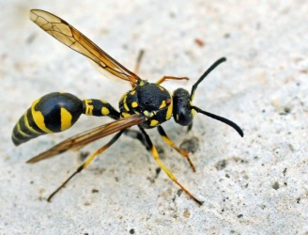
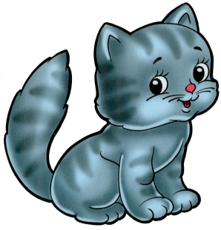


Конкурс «Ребусы»
К
н=в
ка
''
ТУ

Slide 7
Конкурс «Пропала буква»
1.Игры усатые в клетке сидят, На укротителя громко рычат.
2. В ель залезла быстро мышка— Без обеда кот-плутишка.
3. Стол высокий, метра три, Крепко держит фонари.
4. От весёлой острой утки Хохотали мы все сутки.

Slide 8
Конкурс «Пропала буква»
5.Час уже томится в печке Каша вкусная из речки.
6. Бобы—речные плотники, Зубастые работники.
7. Город наш нам каждый год Урожай большой даёт.
8. Чёлка рядом покружилась, А потом мне в лоб вонзилась.

Slide 9


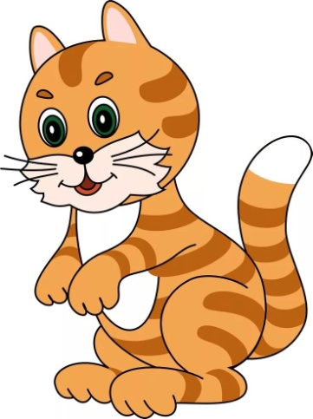
Конкурс «Киноребусы»

Slide 10
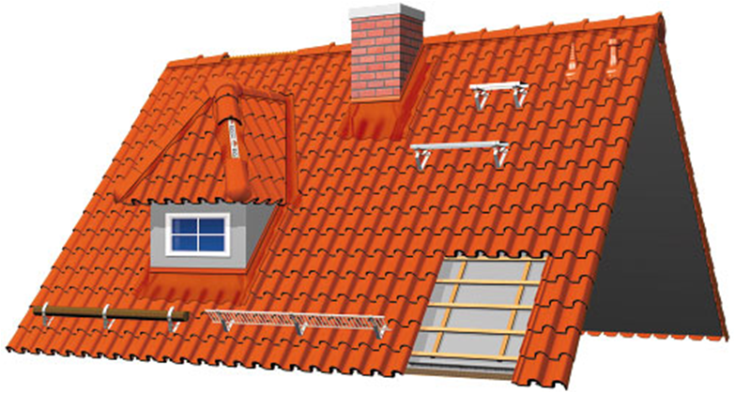
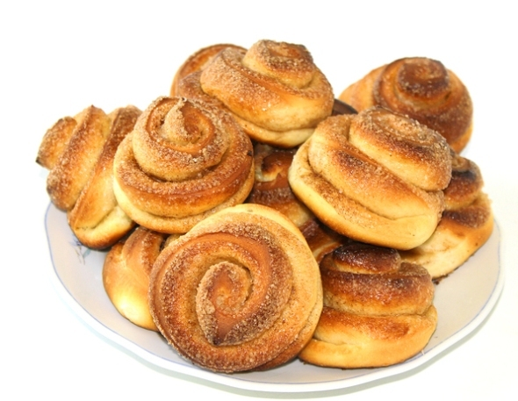

Конкурс «Киноребусы»

Slide 11

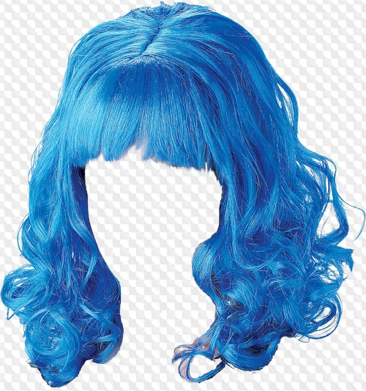
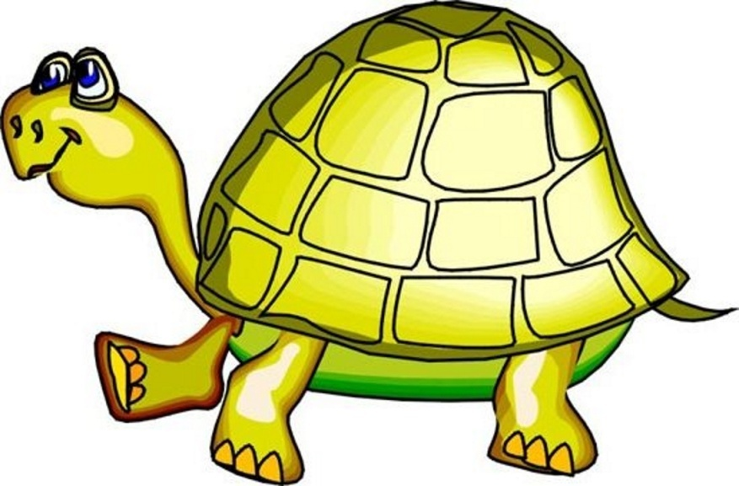
Конкурс «Киноребусы»

Slide 12

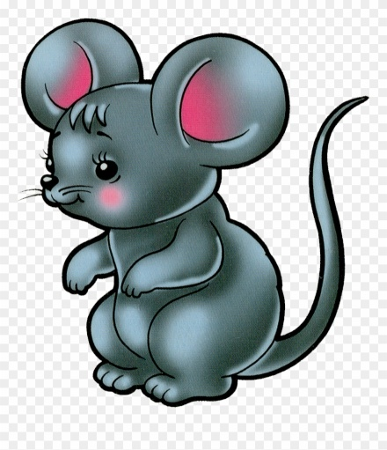
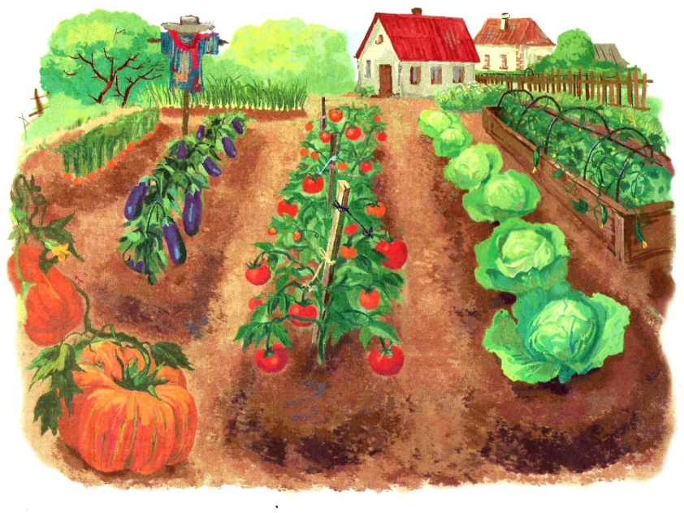
Конкурс «Киноребусы»

Slide 13
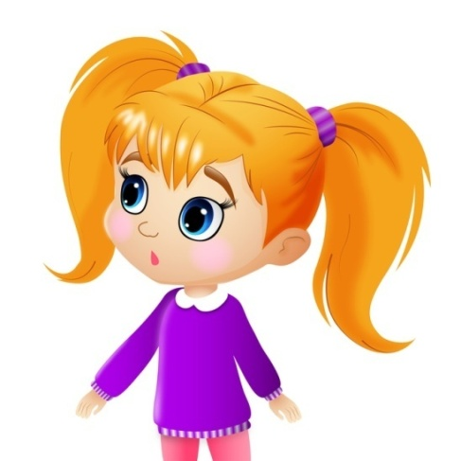


Конкурс «Киноребусы»

Slide 14
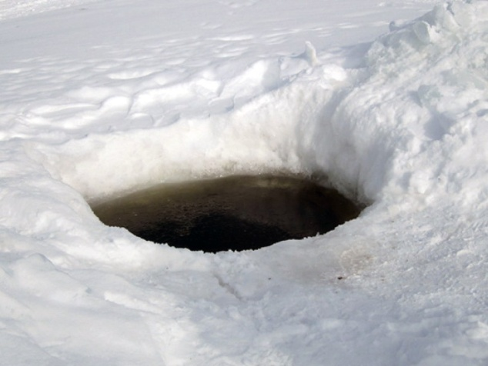
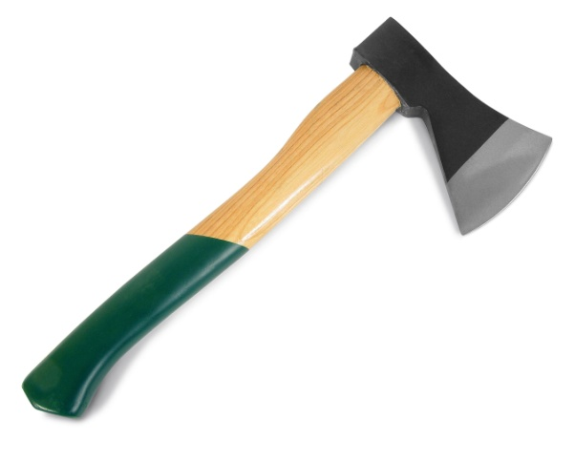
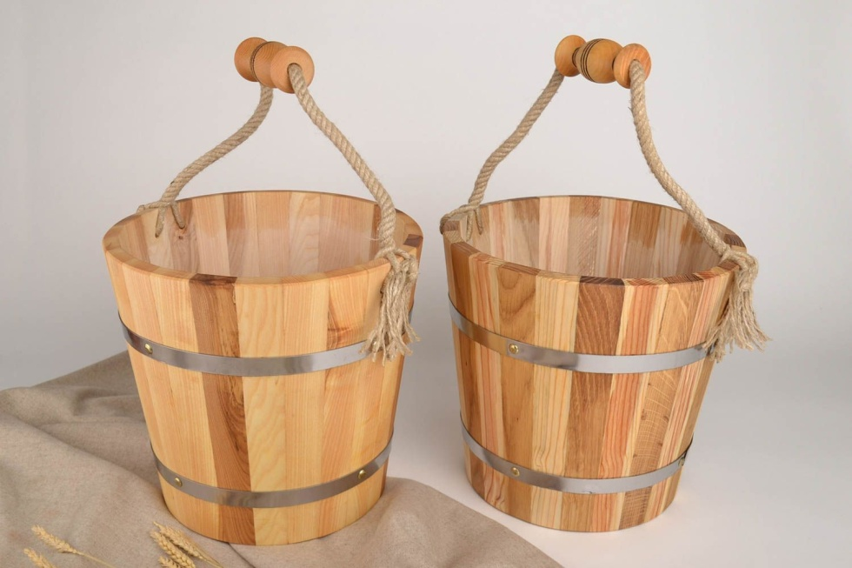
Конкурс «Киноребусы»

Slide 15
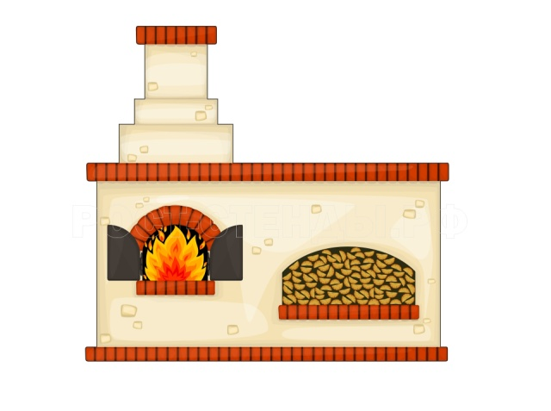


Конкурс «Киноребусы»

Slide 16


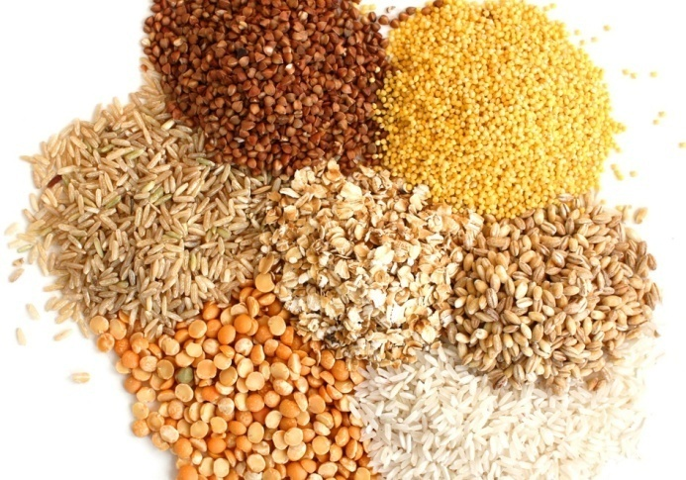
Конкурс «Киноребусы»

Slide 17


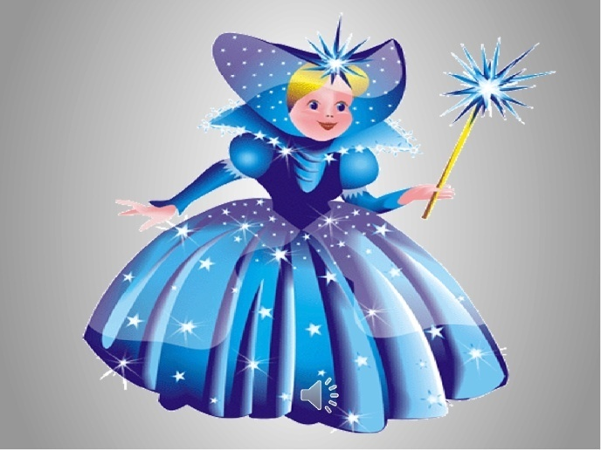

Конкурс «Сложение»

Slide 18
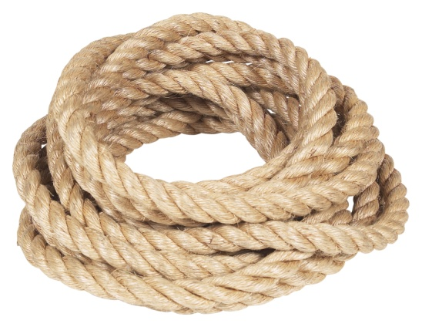

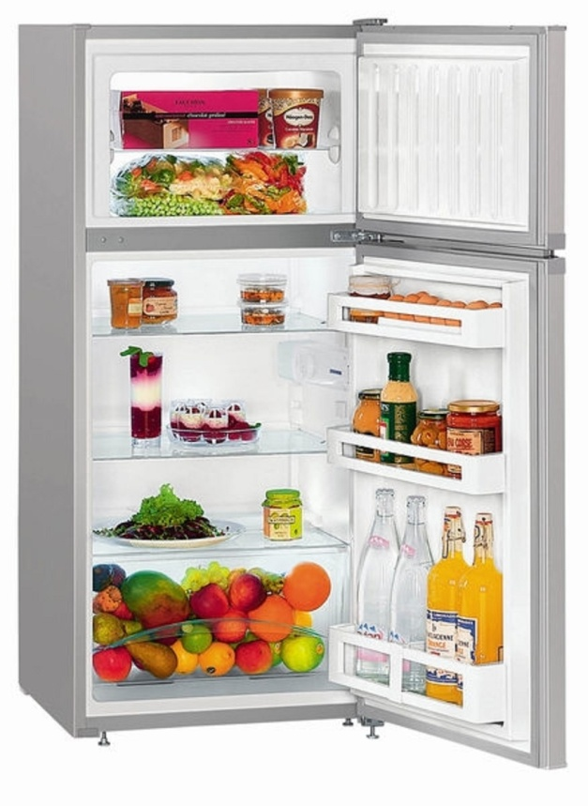
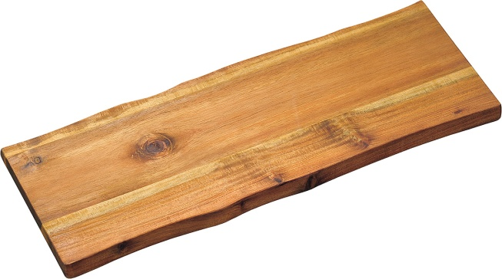
Конкурс «Сложение»

Slide 19

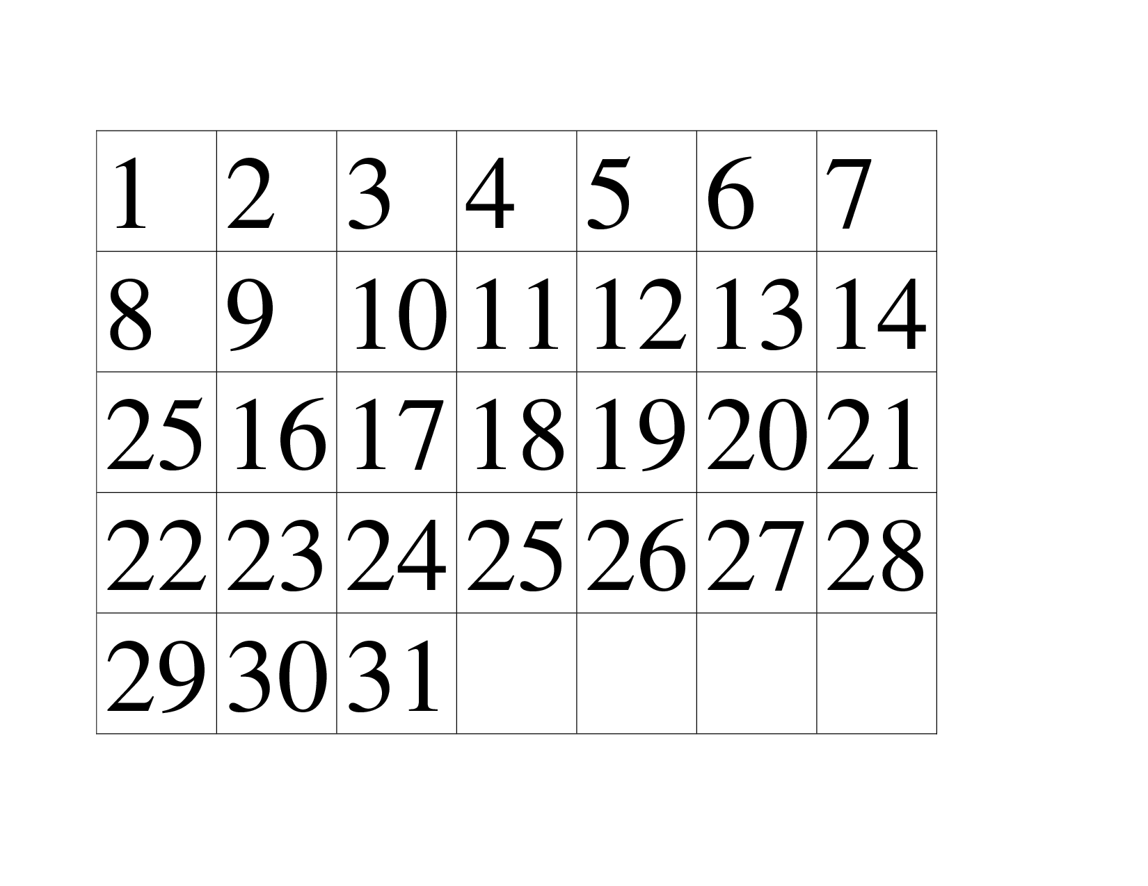

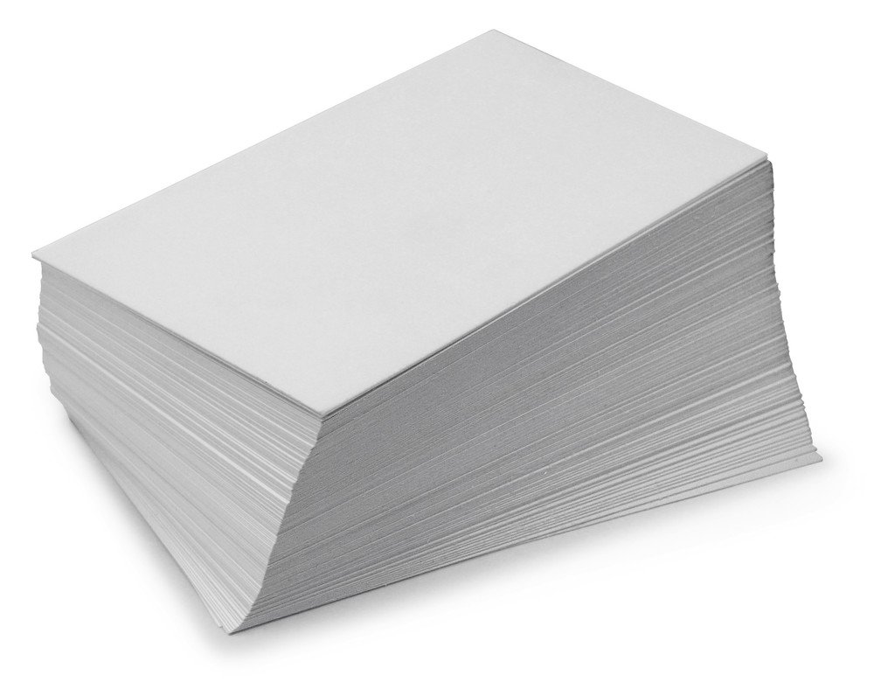
Конкурс «Сложение»

Slide 20
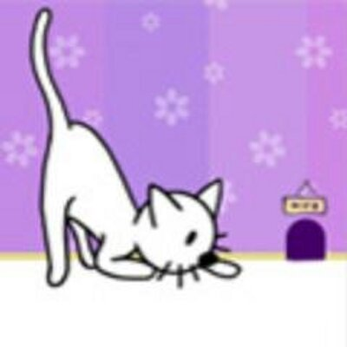
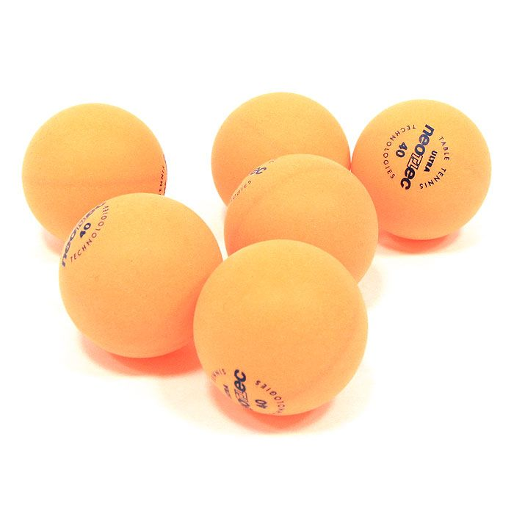
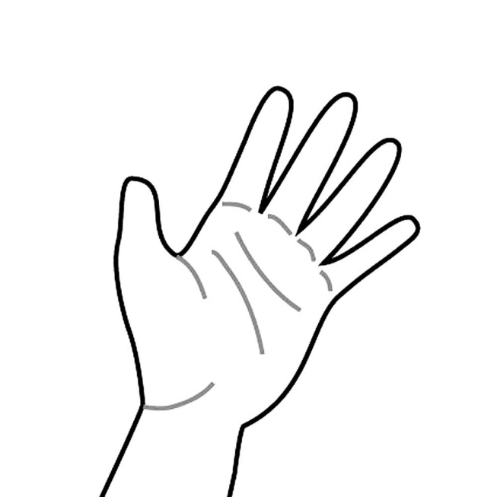

Конкурс «Сложение»

Slide 21

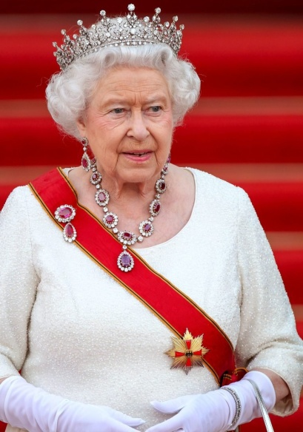
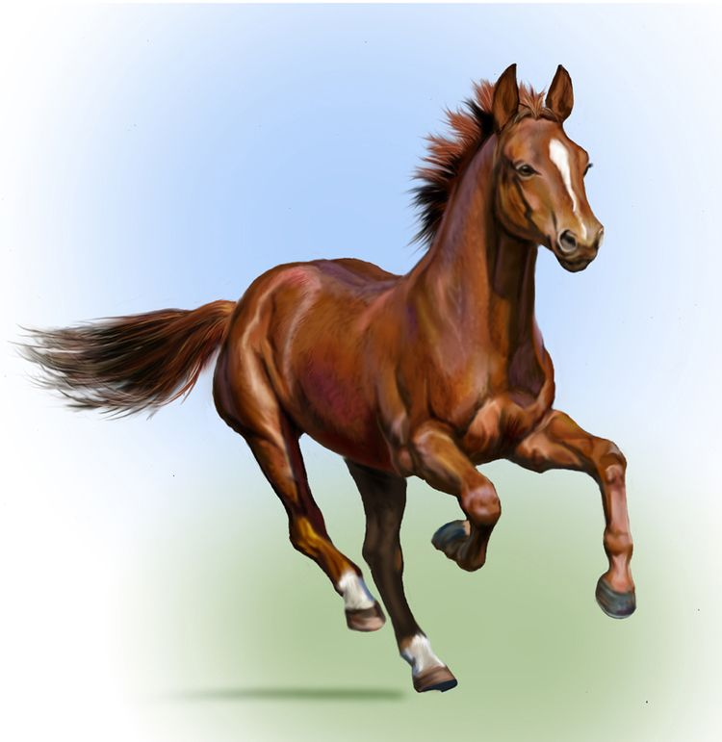

Конкурс «Убери лишнее»

Slide 22
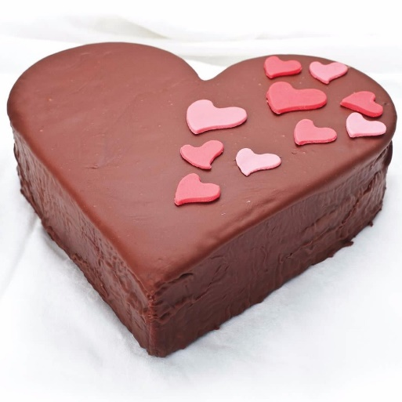

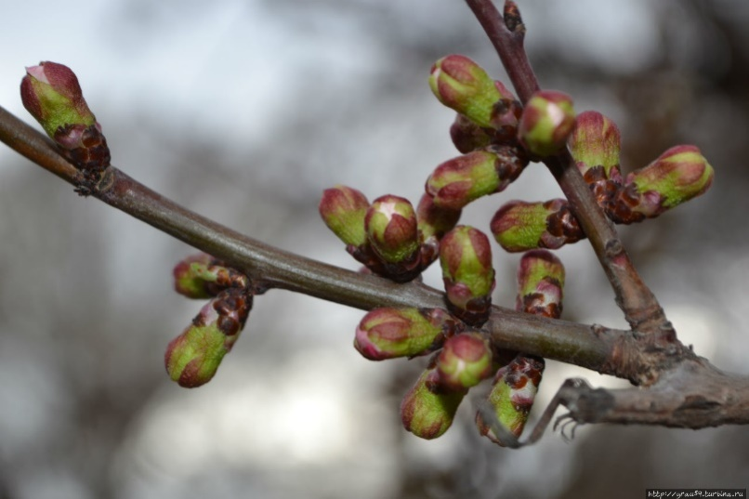
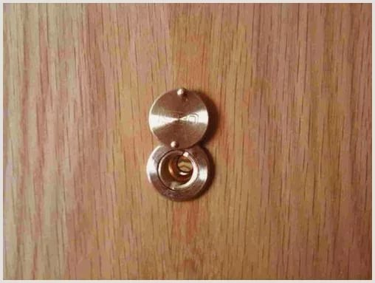
Конкурс «Убери лишнее»

Slide 23

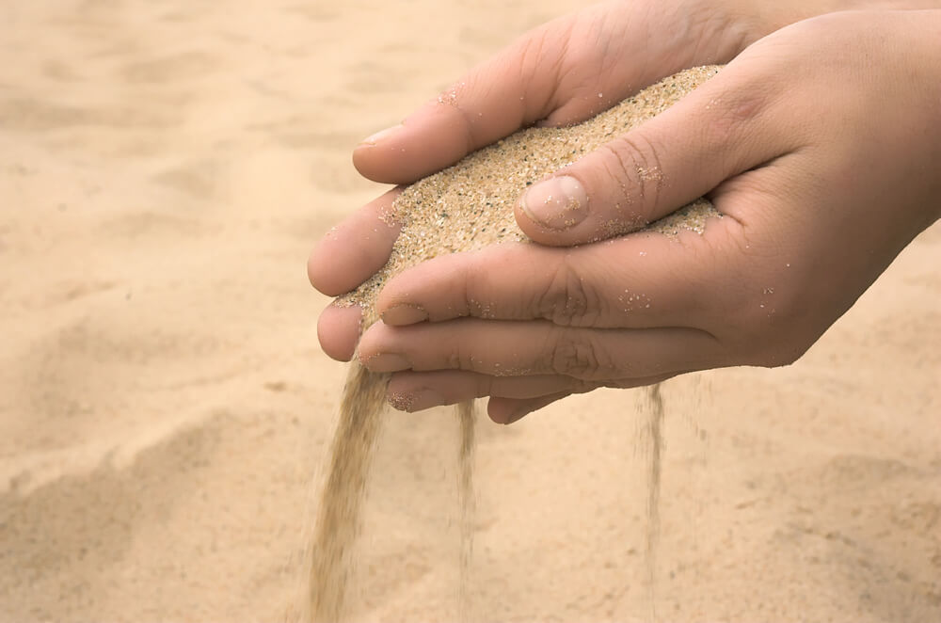
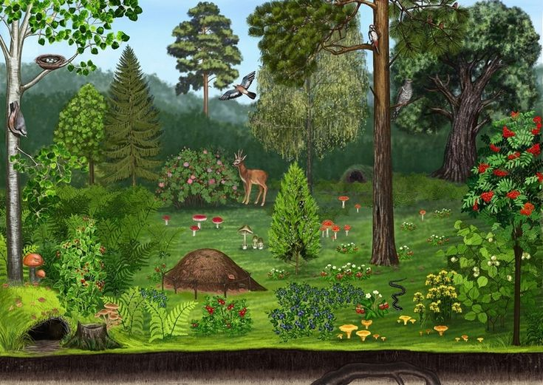

Конкурс «Убери лишнее»

Slide 24




Конкурс «Убери лишнее»

Slide 25

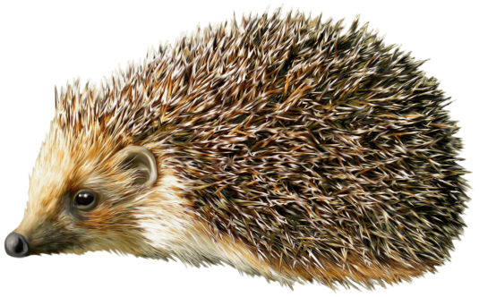


Конкурс «Убери лишнее»

Slide 26




Конкурс «Убери лишнее»

Slide 27
Молодцы!
Всем спасибо!

